Slide 1
Projeto integrador
Andrei Carlesso Camilotto

Slide 2
Padaria Nova
A empresa escolhida é Padaria Nova, atuando em Porto Xavier, Rio Grande do Sul.
É necessário um sistema flexível que realize um controle financeiro e de estoque da empresa. Como é uma empresa familiar de alta rotatividade e pouca mão de obra, o sistema deve priorizar flexibilidade à precisão.

Slide 3
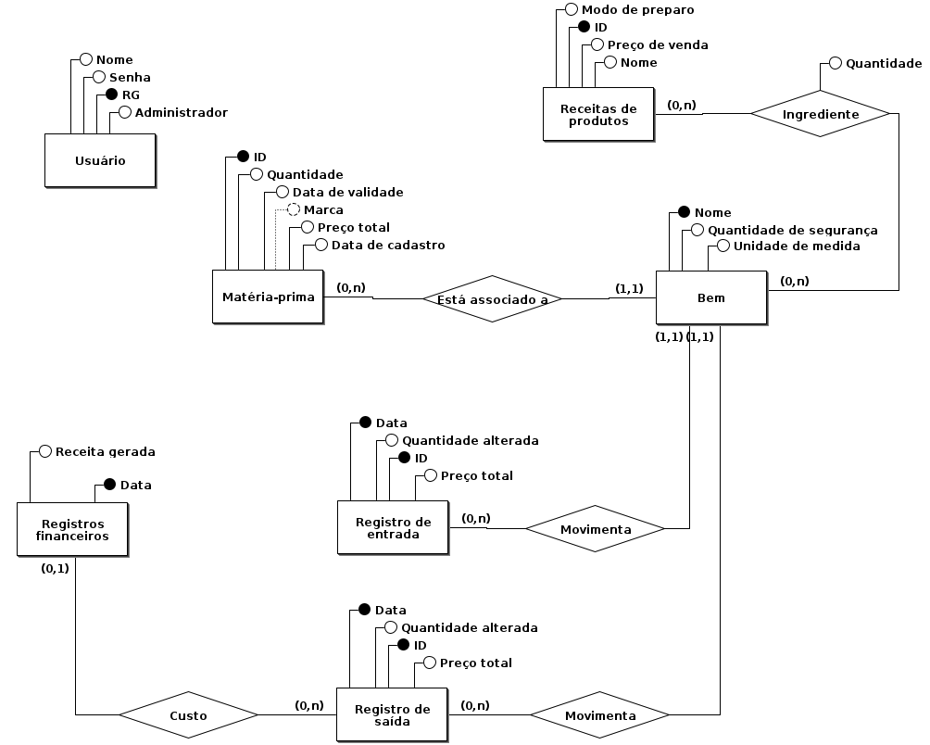
Banco de dados:

Slide 4
Requisito: Efetuar login
Cada usuário deve efetuar login no sistema para utilizá-lo.

Slide 5
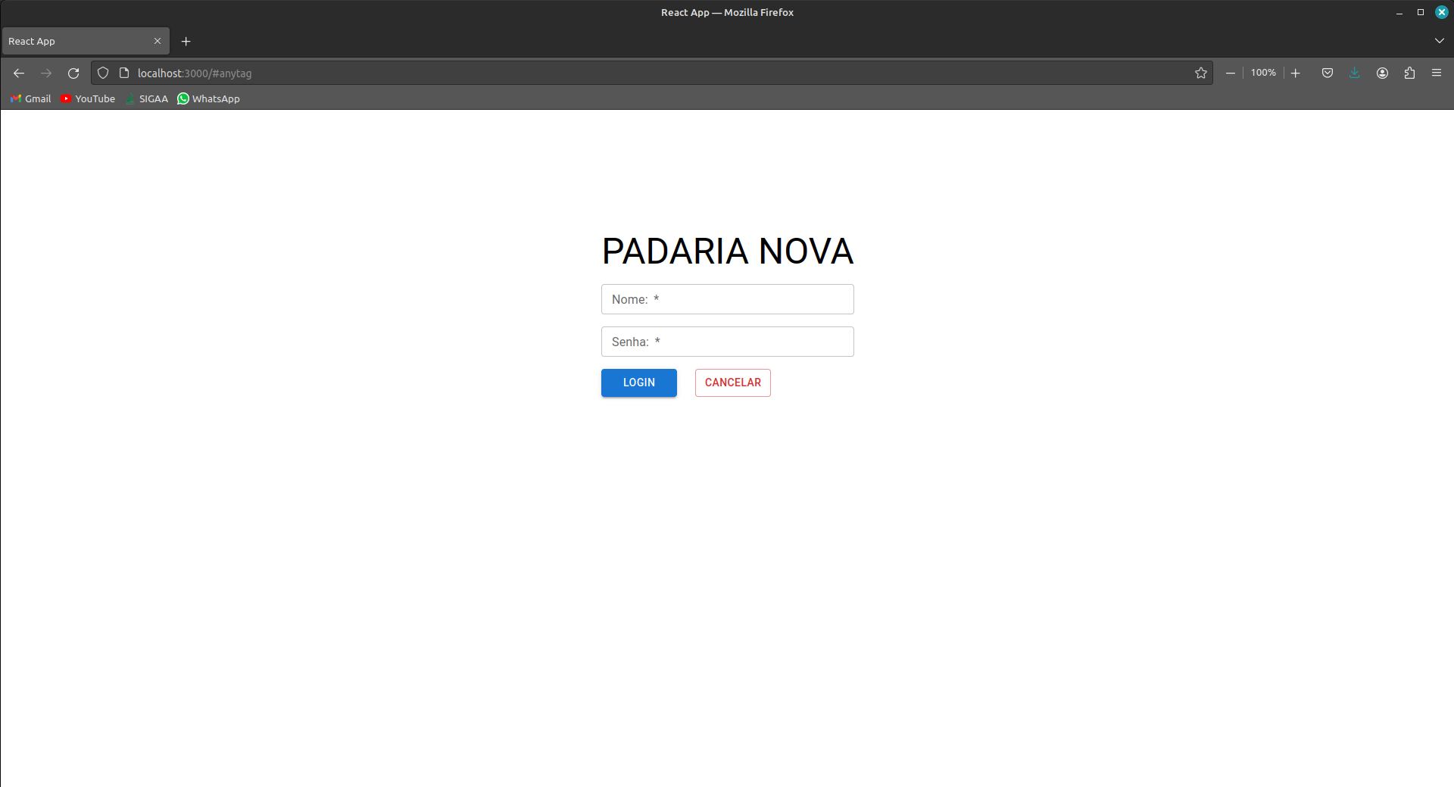

Slide 6
Requisito: Gerenciamento de usuários
O funcionário será cadastrado por um administrador e possuirá: Nome, senha e RG. Ele terá acesso ao cadastro de matéria-prima, bens, receitas e visualizar os alertas emitidos pelo sistema.
Um administrador terá as mesmas características de um funcionário. Porém, será o único com acesso de cadastro da receita diária (valor total vendido no dia), gerar relatórios e gerenciamento de funcionários.

Slide 7
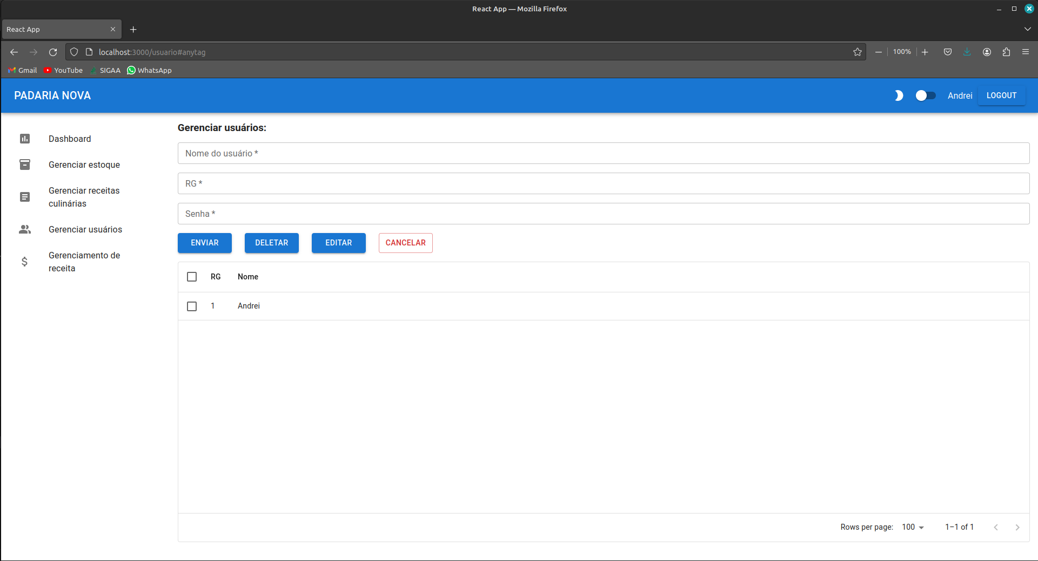

Slide 8
Requisito: Gerenciar matéria prima
A matéria-prima é o próprio ingrediente em estoque: Nome, quantidade, data de validade, preço total, data de cadastro e marca (opcional).
Cadastro manual ou com auxilio de leitura de nota fiscal eletrônica.
Ao remover uma quantia do estoque, será removido o registro mais antigo, seguindo o sistema PEPS.
Incluir uma maneira de informar diretamente a quantidade total de um bem. (Remover automaticamente o excedente).

Slide 9
Requisito: Gerenciamento de bens
Um bem consiste em um ingrediente genérico que ficará armazenado no sistema para tipificação das matérias-primas.
Um bem é composto pelo seu nome, quantidade de segurança (quantidade minima para que o sistema identifique uma falta de estoque) e a unidade de medida utilizada para quantificação.

Slide 10
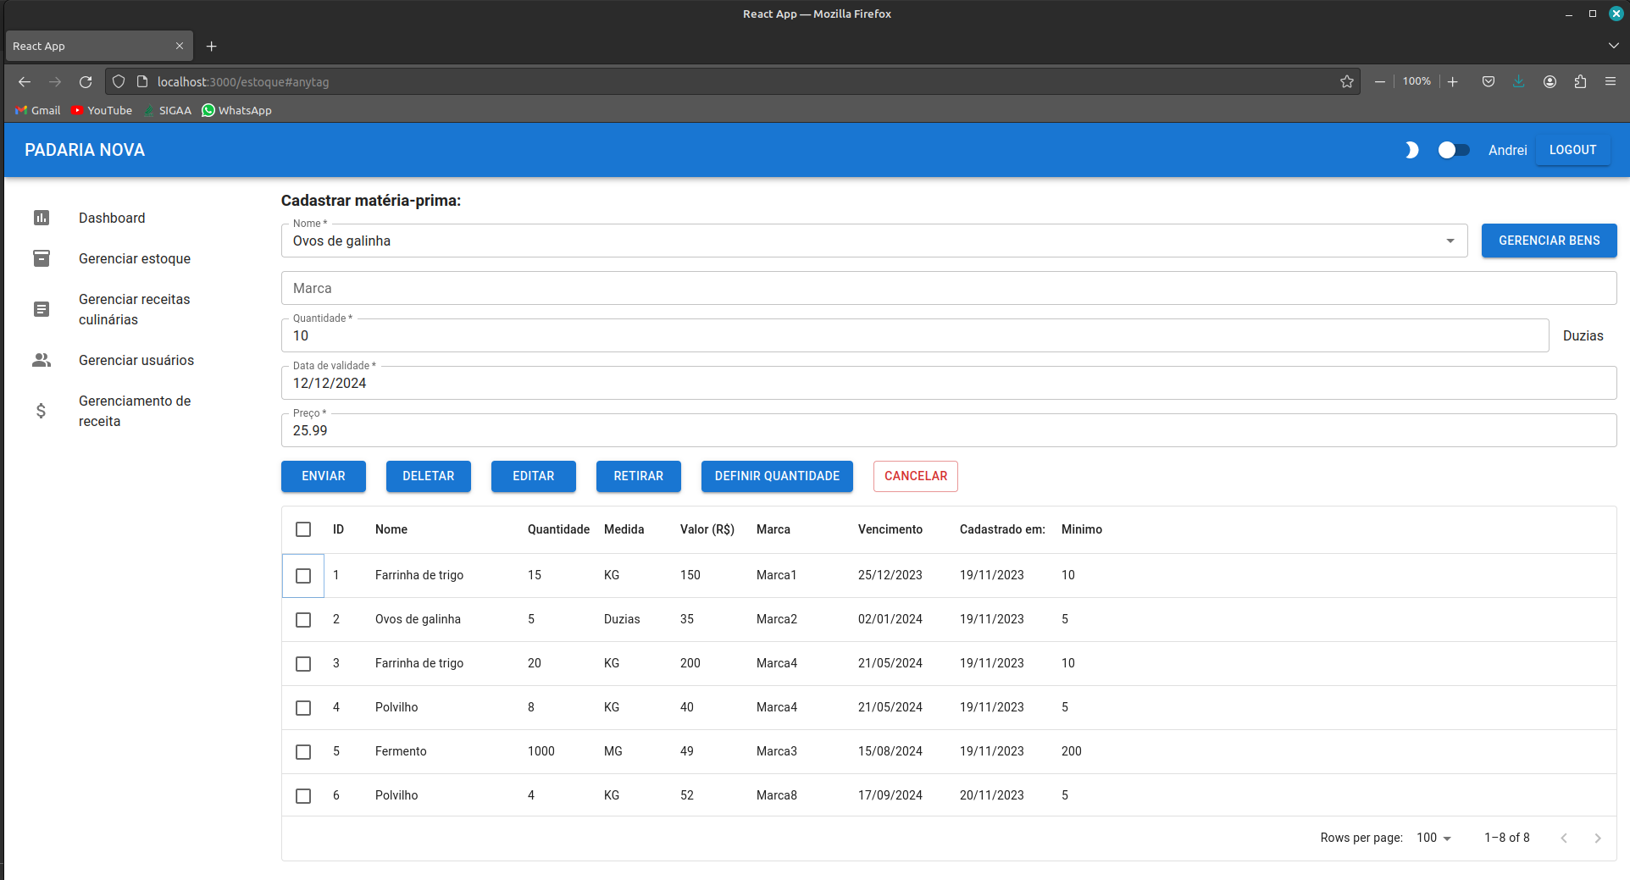

Slide 11
SELECT
m.id,
m.nome,
m.qtd,
b.un_med,
m.preco_total,
m.marca,
m.data_val,
m.data_cad,
b.qtd_seg
FROM
materia_prima m
NATURAL JOIN
bem b;
INSERT INTO materia_prima (nome, data_val, marca, preco_total, data_cad, qtd) VALUES ($1, $2, $3, $4, $5, $6);
INSERT INTO reg_entrada (data, qtd_alt, preco_total, nome) VALUES ($1, $2, $3, $4);
"SELECT id, nome, qtd, data_val, preco_total FROM materia_prima WHERE nome = $1 ORDER BY data_cad ASC"
UPDATE materia_prima SET preco_total = $1, qtd = $2 WHERE id = $3;

Slide 12
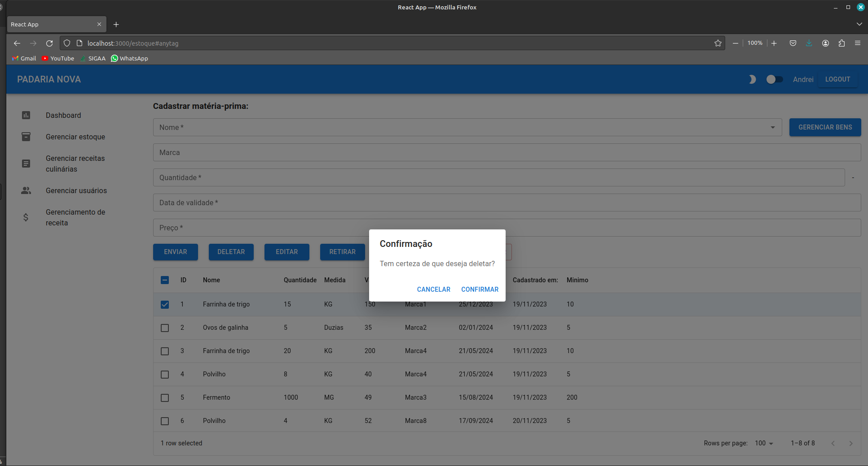

Slide 13
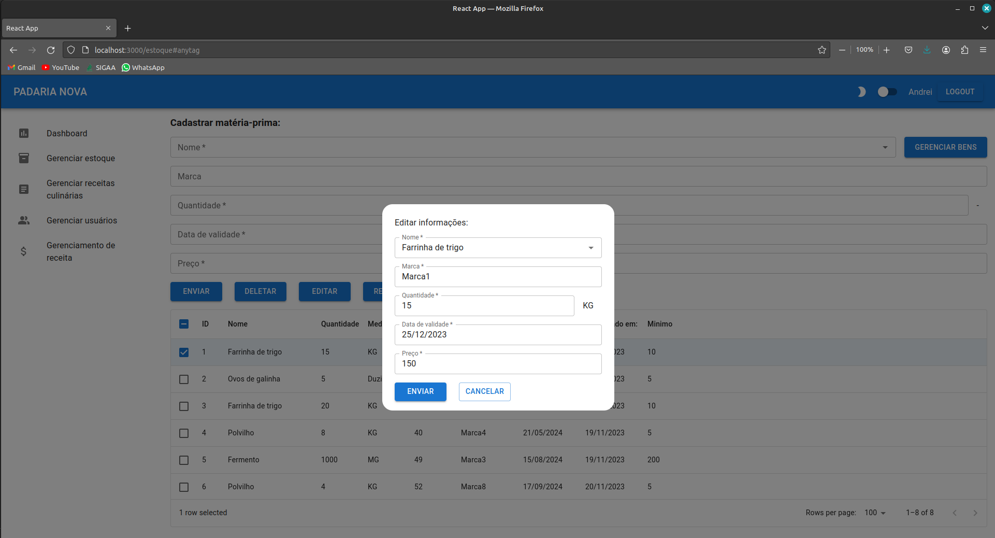

Slide 14
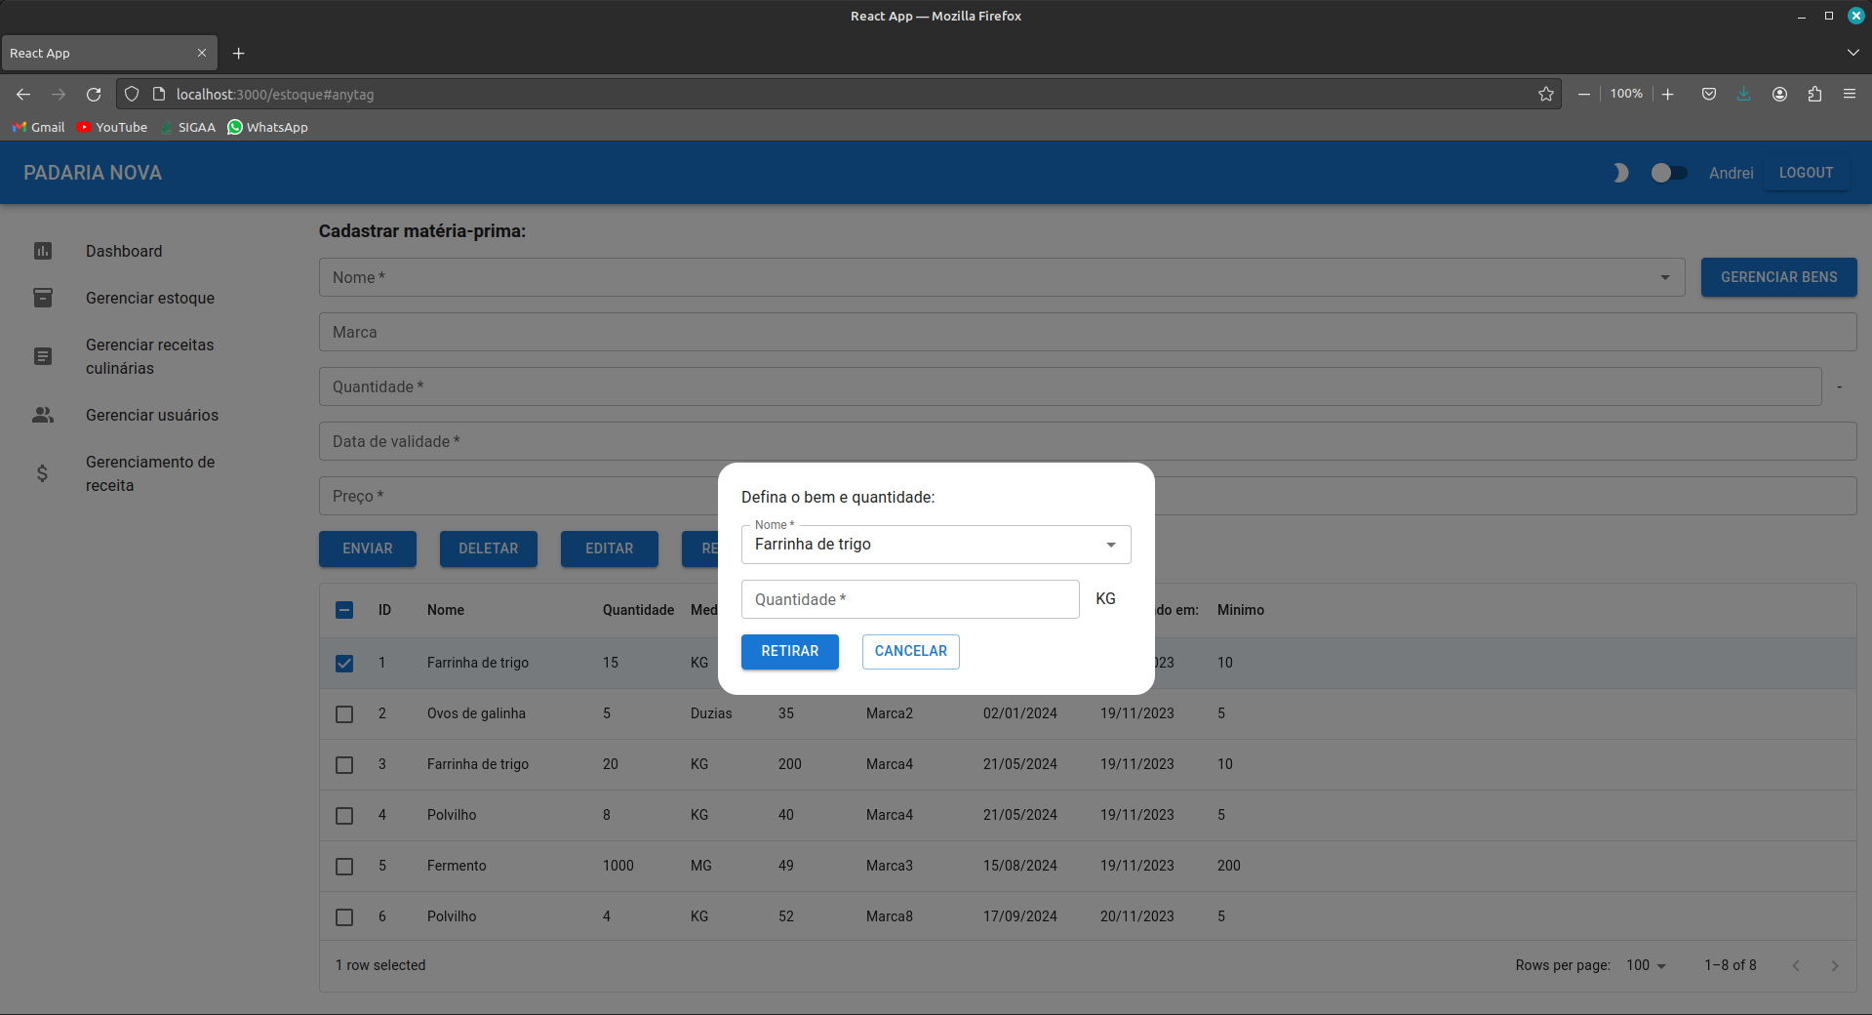

Slide 15


Slide 16
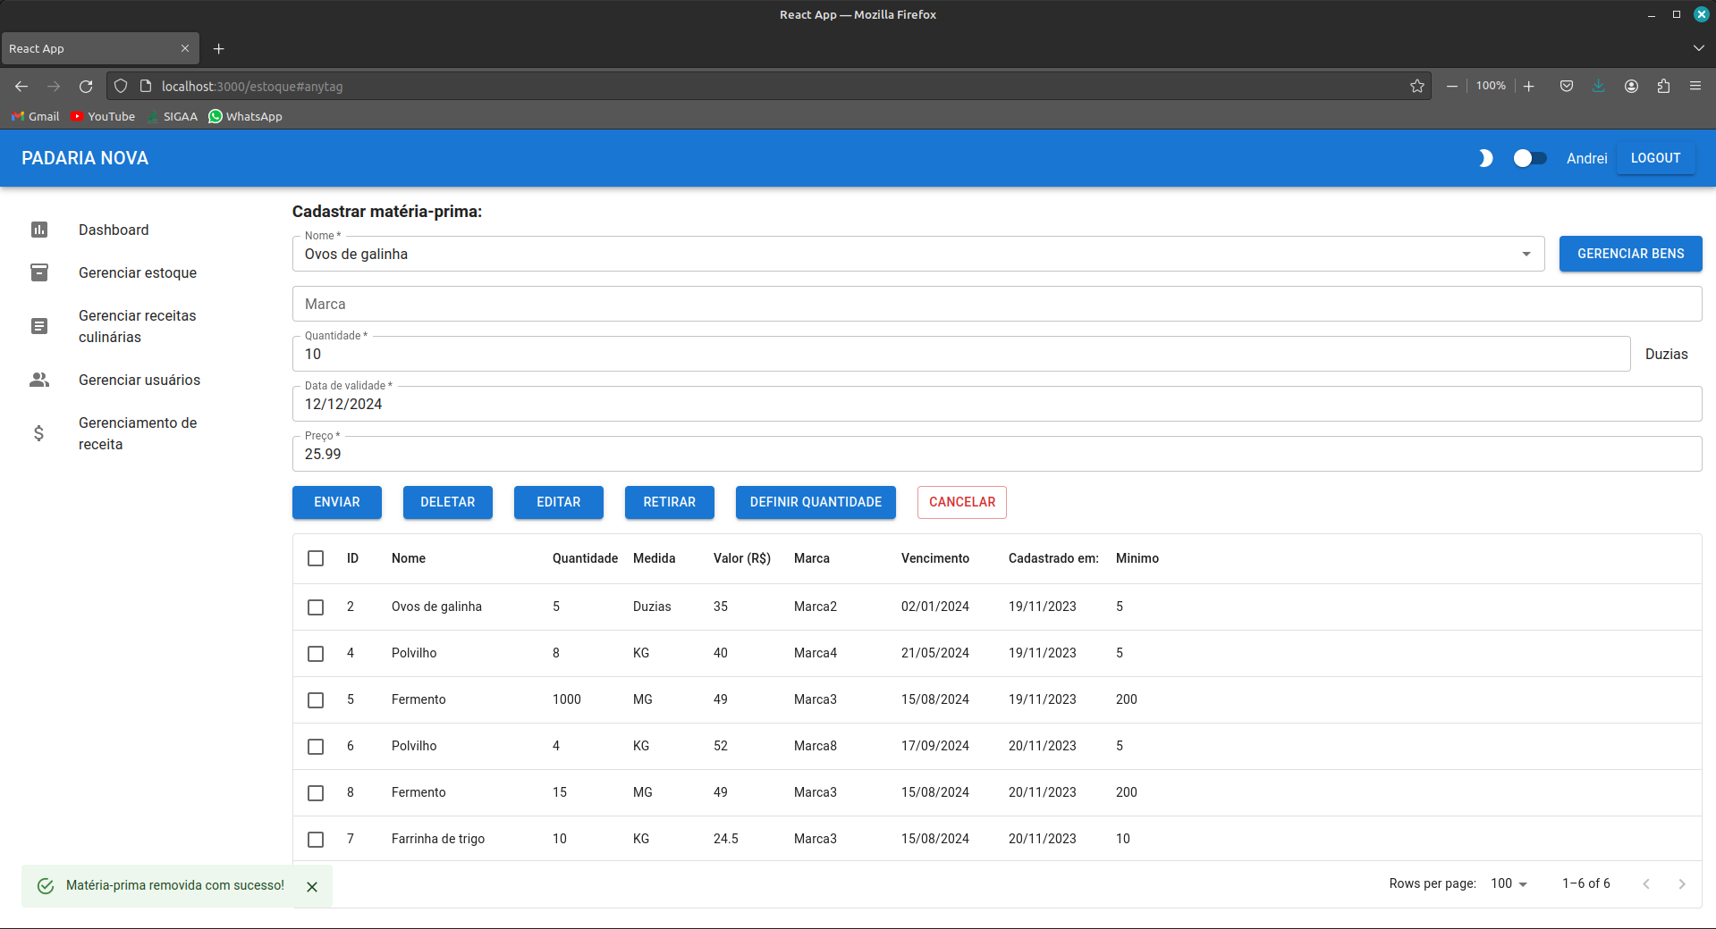

Slide 17
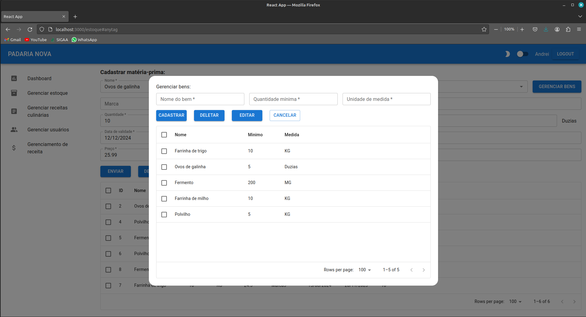

Slide 18
Requisito: Dashboard
Relatório de bens em estoque (quantidade e valor)
Bens mais ou menos utilizados (interpretei como frequência de uso / retirada do estoque)
Custo histórico de um bem
Valor unitário de um bem
Relatório de custos / lucros / receitas

Slide 19
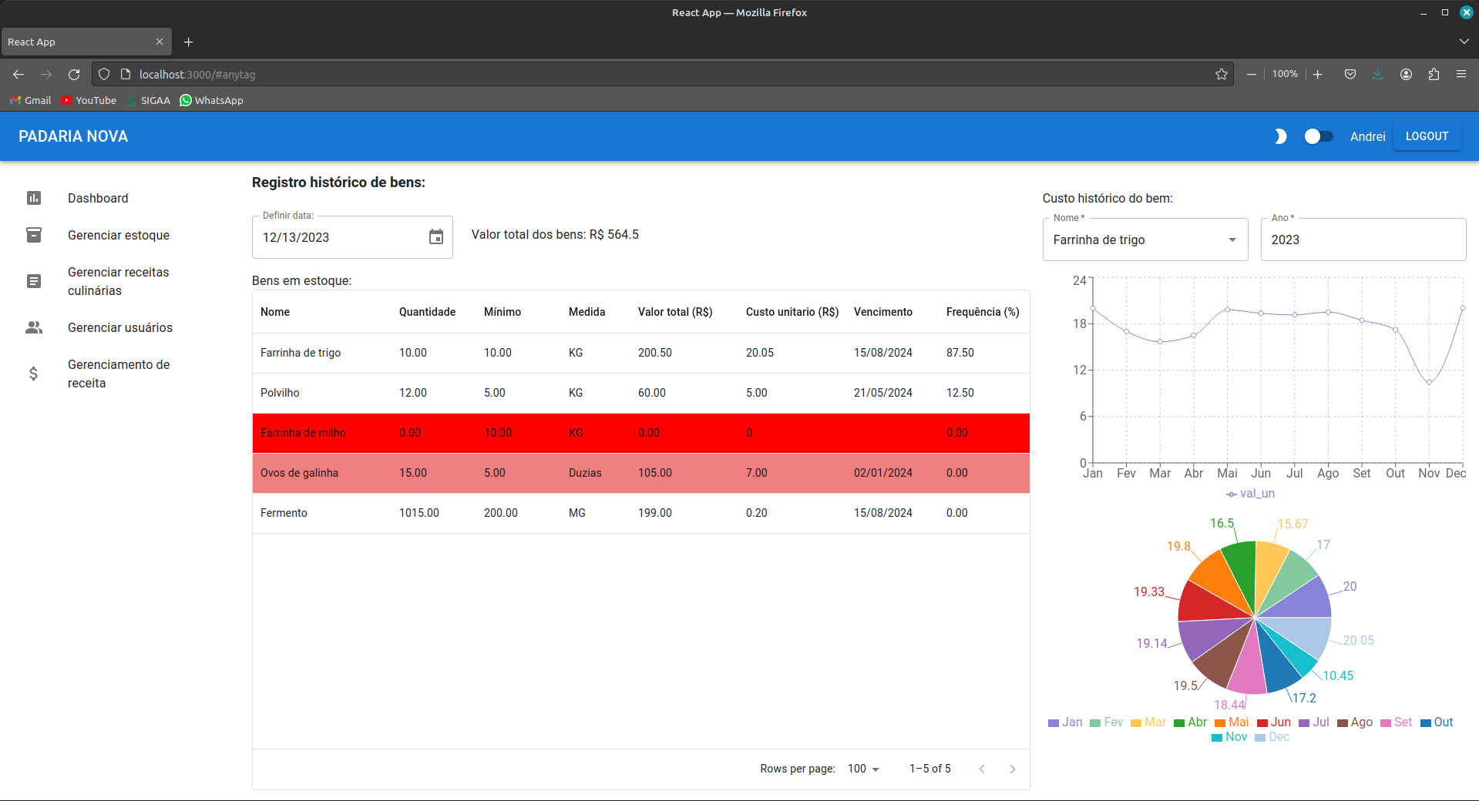

Slide 20
WITH qtd_val_entrada AS (
SELECT
nome,
COALESCE(SUM(qtd_alt), 0) AS qtd_entrada,
COALESCE(SUM(preco_total), 0) AS val_entrada
FROM reg_entrada
WHERE data <= $1
GROUP BY nome
),
qtd_val_saida AS (
SELECT
nome,
COALESCE(SUM(qtd_alt), 0) AS qtd_saida, COALESCE(SUM(preco_total), 0) AS val_saida, COALESCE(COUNT(reg_saida.id), 0) AS reg_freq
FROM reg_saida
WHERE data <= $1
GROUP BY nome
)

Slide 21
SELECT
bem.nome AS nome,
CAST(COALESCE(qe.qtd_entrada, 0) - COALESCE(qs.qtd_saida, 0) AS numeric(12,2)) AS qtd_total,
CAST(COALESCE(qe.val_entrada, 0) - COALESCE(qs.val_saida, 0) AS numeric(12,2)) AS val_total,
COALESCE(CAST((COALESCE(qe.val_entrada, 0) - COALESCE(qs.val_saida, 0)) / NULLIF(COALESCE(qe.qtd_entrada, 0) - COALESCE(qs.qtd_saida, 0), 0) AS numeric(12,2)), 0) AS val_un,
COALESCE(MIN(materia_prima.data_val), '0001-01-01') AS data_m,
CAST(bem.qtd_seg AS numeric(12,2)) AS qtd_seg,
bem.un_med AS un_med,
COALESCE(qs.reg_freq, 0) AS reg_freq

Slide 22
FROM
bem
LEFT JOIN
qtd_val_entrada qe ON bem.nome = qe.nome
LEFT JOIN
qtd_val_saida qs ON bem.nome = qs.nome
LEFT JOIN
materia_prima ON bem.nome = materia_prima.nome
LEFT JOIN
reg_saida ON bem.nome = reg_saida.nome AND reg_saida.data <= $1
GROUP BY
bem.nome, bem.qtd_seg, bem.un_med, qe.qtd_entrada, qs.qtd_saida, qe.val_entrada, qs.val_saida, qs.reg_freq;

Slide 23
Requisito: Visualizar alertas e cadastro de receita
Baixa quantidade de um bem em estoque (visto no slide anterior).
Validade de um bem menor que um mês (visto no slide anterior).
Caso um registro não tem receita cadastrada ele deve emitir um alerta.
Ps: Lembra dos relatórios de custo / lucro / receita?

Slide 24
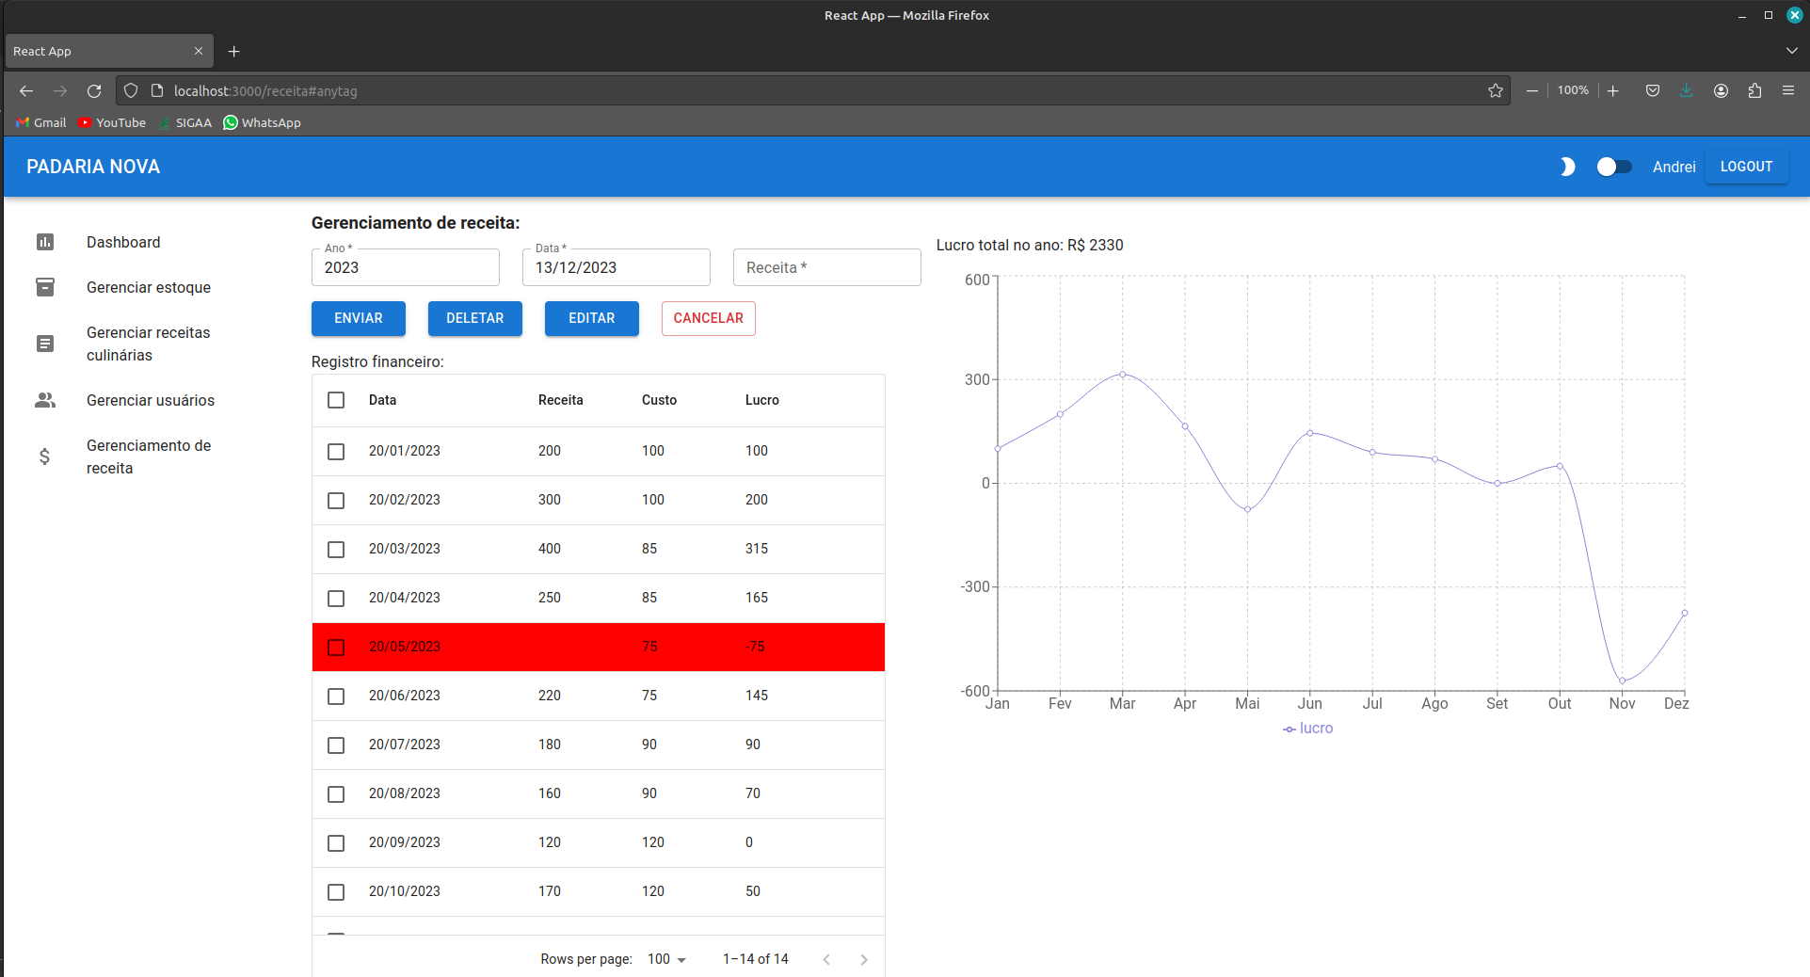

Slide 25
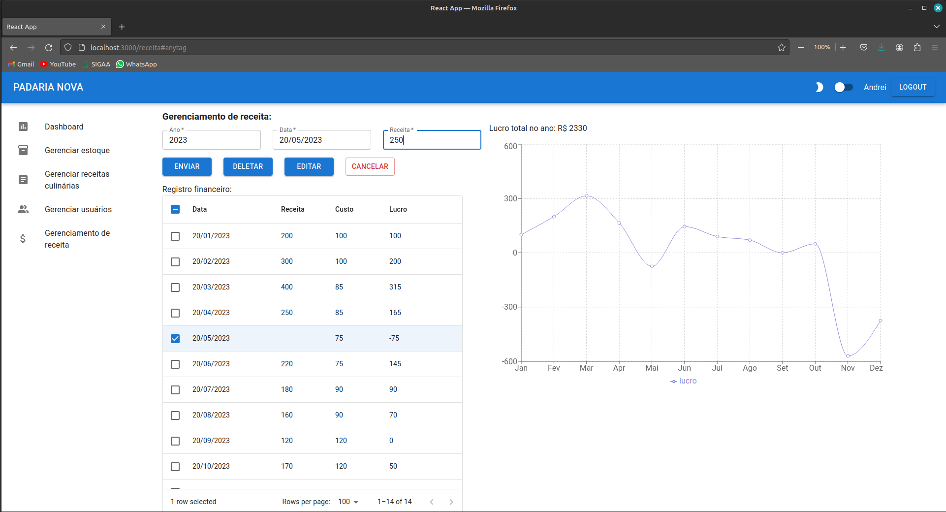

Slide 26
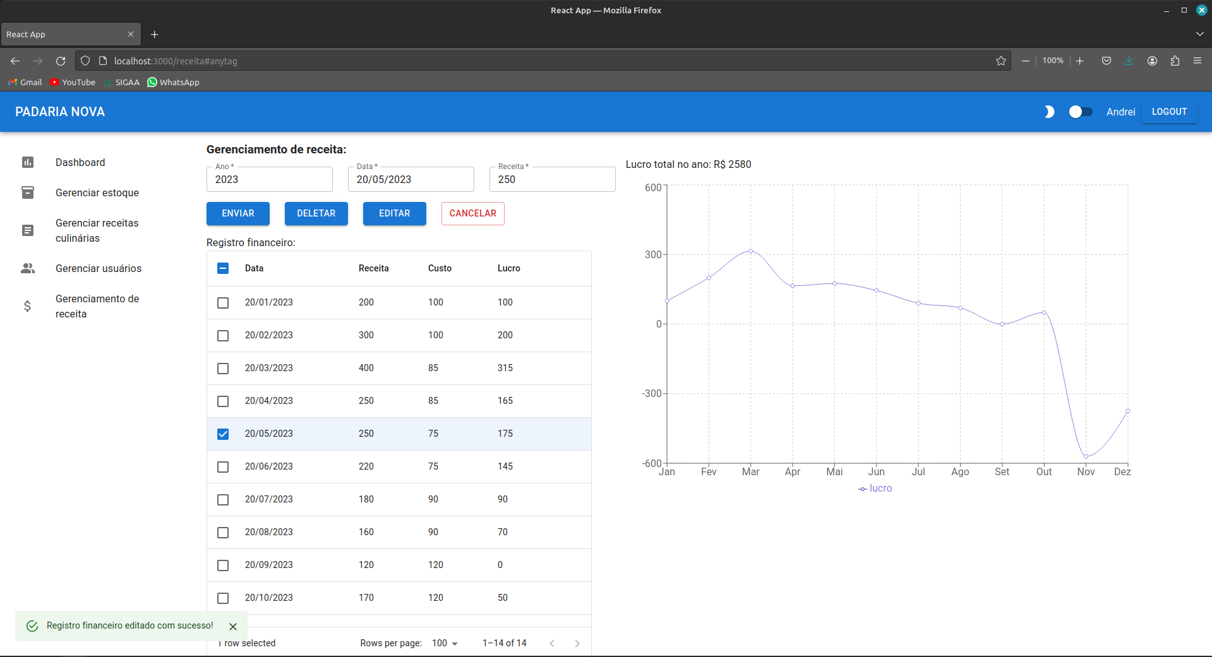

Slide 27
Requisito: Gerenciar receitas culinárias
Uma receita possui:
  Ingredientes: Nome e quantidade
  Nome, descrição de preparo
Custo de produção e preço de venda
  Não foram contemplados no design do banco de dados e portanto ficou tarde demais para implementar.

Slide 28
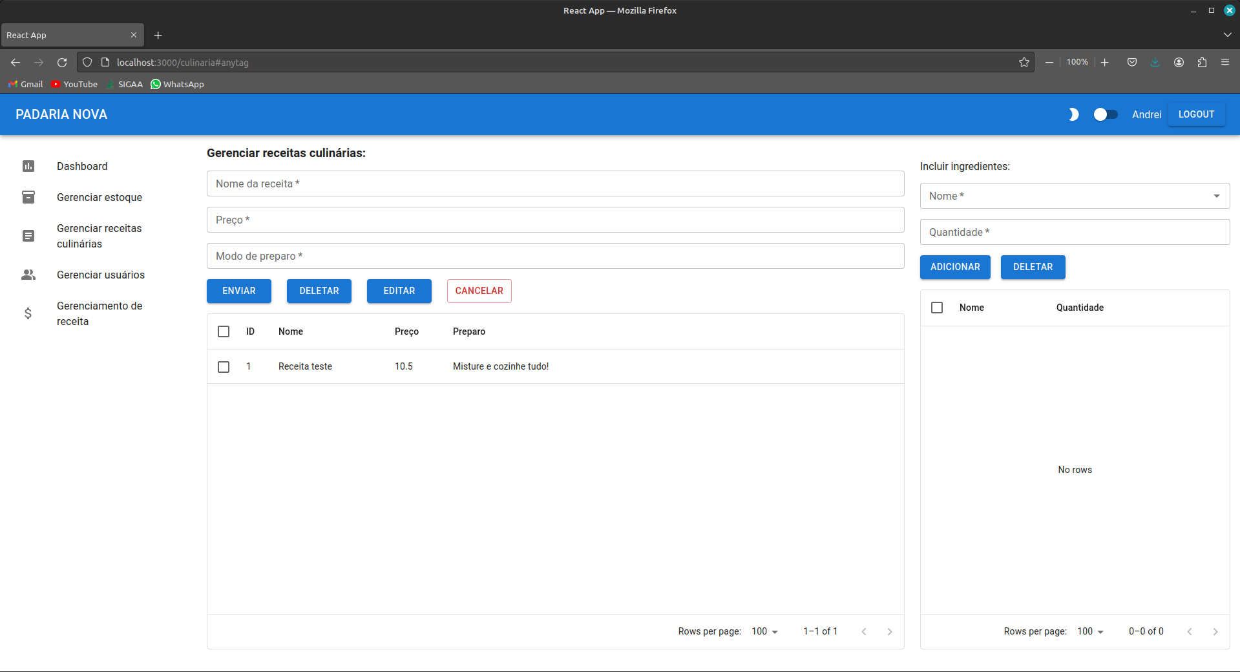

Slide 29
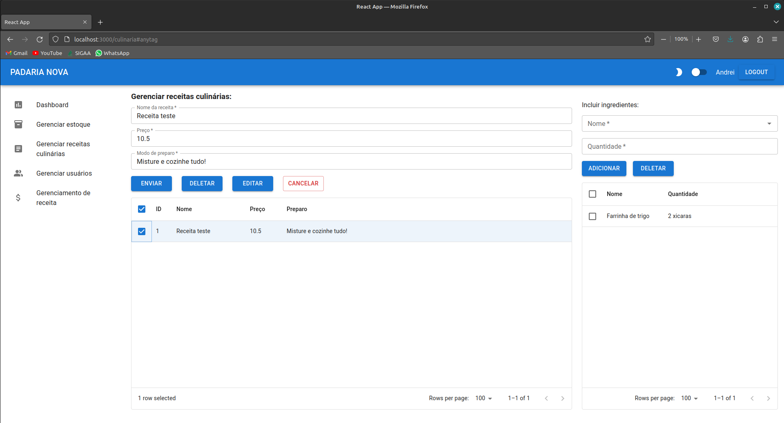

Slide 30
Conclusão
Embora alguns requisitos não tenham sido cumpridos em sua totalidade, acredito que consegui me concentrar nos principais.
Em grande parte projeto eu sempre procurei manter o sistema o mais flexível possível, pro usuário ter muita liberdade do que fazer ou não, mas ainda assim o sistema se proteje muito para manutenção da integridade dos dados. Repare que não é possível alterar diretamente os registros de entrada ou saída.
Backend teve 1k linhas. 25+ componentes (desconsiderando repetições). 55+ operações distintas com o bando de dados. E uma noite a menos de sono.

Slide 31
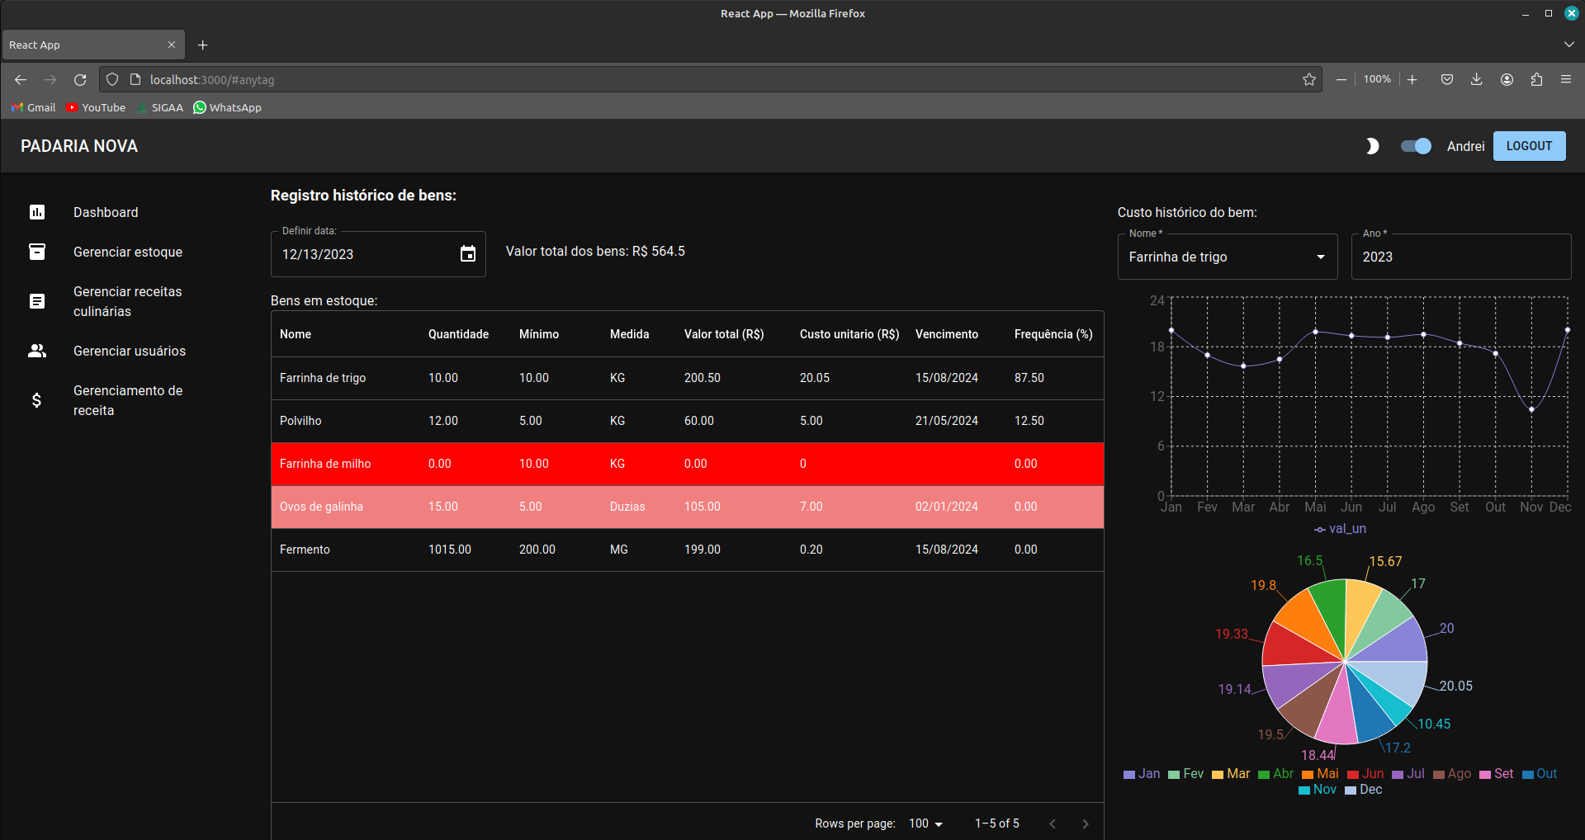

Slide 32
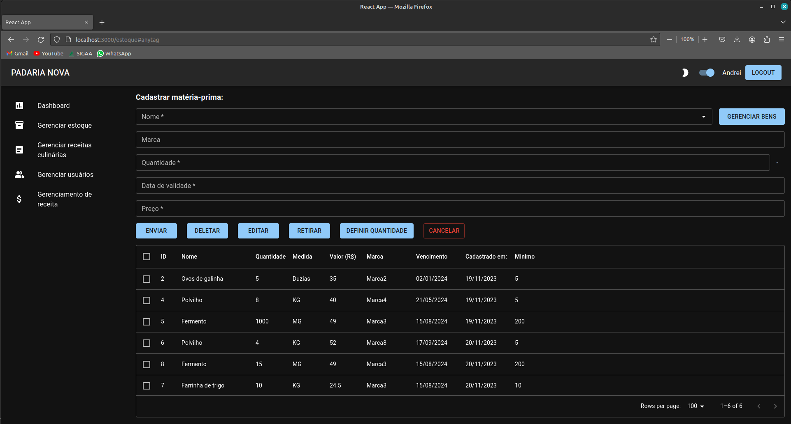

Slide 33
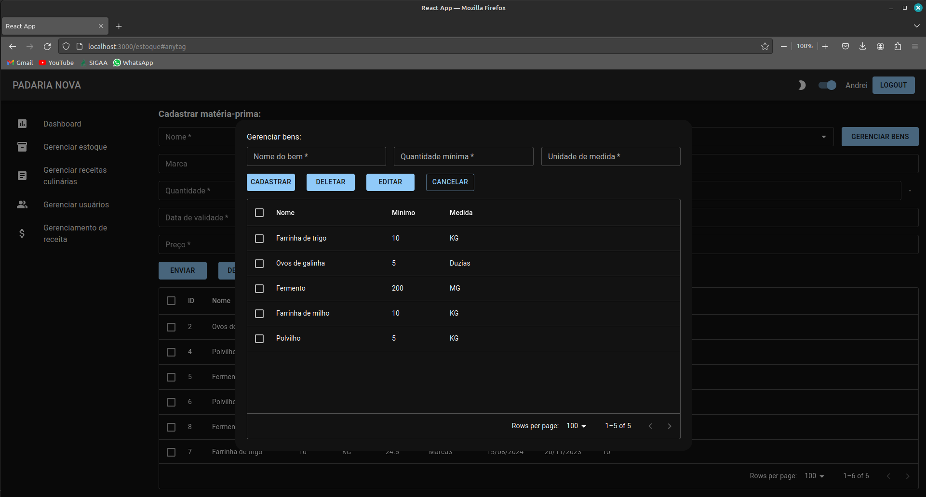

Slide 34
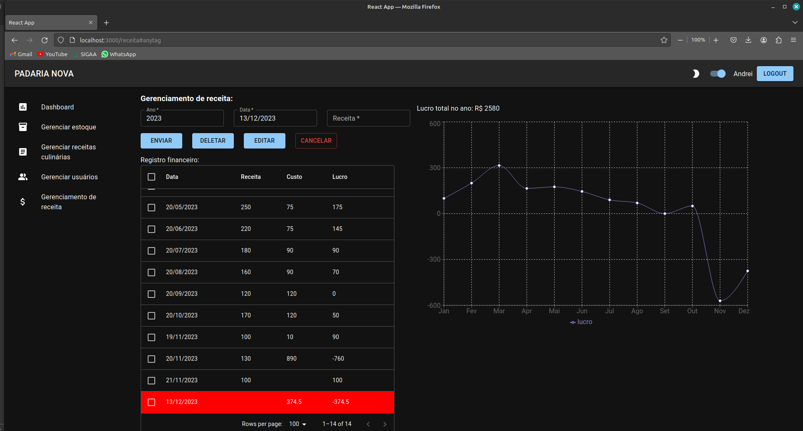

Slide 35
Créditos
https://mui.com/
https://react.dev/
Lama Dev - Material UI 5 (MUI) React Tutorial - YouTube
Material de aula

